Slide 1
ARİON
🏴‍☠️
Kurtarma Görevi
Arion
Korsan & Bomba Uzmanı
Unity 6 · C# · 2D Platformer
Dostu Rafi'yi kurtarmak için
tüm engelleri aşacak!

Slide 2
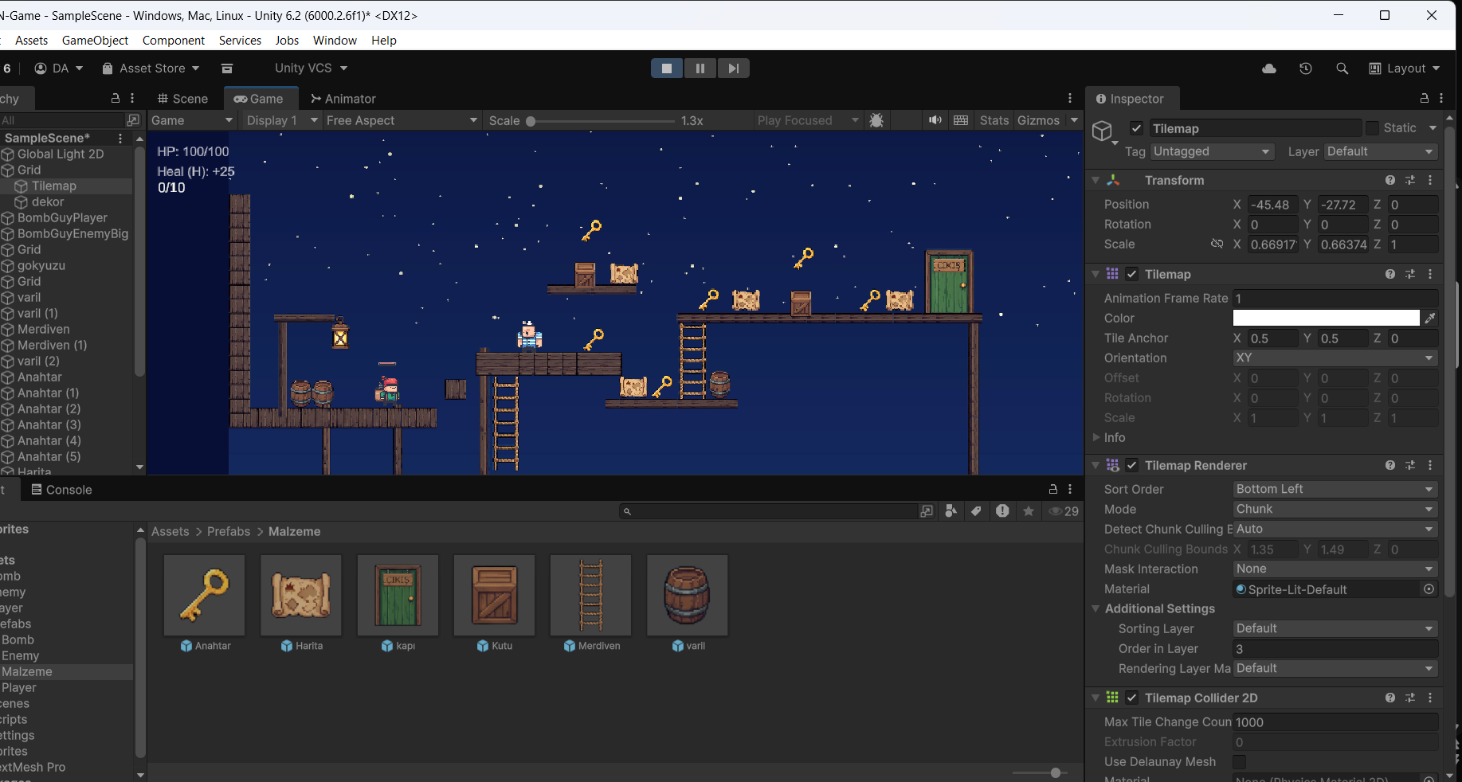
Hikaye
Oyunumuzun amacı, ana karakterimiz Arion’un, düşman korsanlar tarafından kaçırılan en yakın arkadaşı Rafi’yi kurtarmak için limanda engelleri aşarak gerekli malzemeleri toplaması ve düşman gemisine sızarak ikilinin özgürlüğüne kavuşmasıdır.Oyuncu, platformlar arasında ilerleyip tuzaklardan kaçarken bombaları stratejik şekilde kullanarak hem çevreyi hem de düşmanları kontrol altına alır.

Slide 3
Canlı Demo
1
▶️ Başlangıç: Oyunun başlatılması ve sahne yüklemesi
2
🏃 Hareket: Arion’un akıcı sağ /sol hareket ve zıplama mekaniği
3
🗝️ Etkileşim: Anahtar ve haritaların toplanması envanter güncellemesi
4
💣 Bomba: E tuşu ile bomba bırakma ve çevresel etkileşim
5
👾 Düşman : Korsan devriyesi ve temas anında hasar alma sistemi
6
🚪 Hedef: 10 eşya sonrası ‘kapı açıldı’ konsol onayı

Slide 4
Level 1 — Limanın Gölgesinde
🎯 Hedef
🎮 Kontroller
🗝️ 6 Anahtar topla
← → / A D
Hareket
🗺️ 4 Harita parçası topla
Space / W / ↑
Zıpla
🚪 ÇIKIŞ kapısından çık
E
Bomba at
Tüm eşyaları topla → kapı açılır!

Slide 5
Teknik Yapı
🏃 PlayerMovement2D
👾 EnemyBigGuyAI2D
Hareket, zıplama, hasar alma,
ölme, can sistemi
Görüş açısı, devriye,
takip, saldırı
💣 BombDropper
🗝️ Collectible(malzemeler)
Bomba atma,
şarj sistemi
Eşya toplama,
sayaç güncelleme
📊 GameManager
🚪 ExitDoor(KapiCikis)
Toplama sayacı,
kapı açma kontrolü
Kapı kilidi,
level tamamlama

Slide 6
Bundan Sonra
🎬
❤️
Kapı açılma animasyonu
Giriş UI
🚢
🔊
Level 2 — Düşman Gemisi
Ses efektleri & müzik
Arion'un macerası daha yeni başlıyor! 🏴‍☠️

